Slide 1


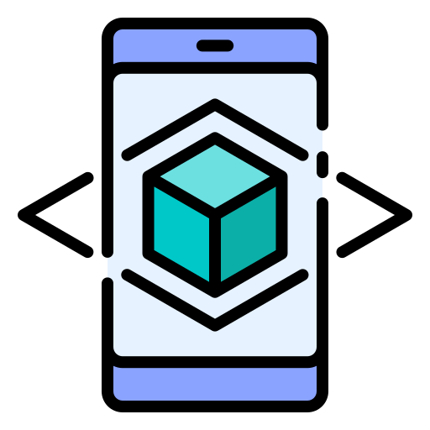






GENERACIÓN AUTOMÁTICA DE FICHEROS DE CONFIGURACIÓN
DockeR
Kubernetes
Aplicación de realidad aumentada.
Generación de los ficheros para el despliegue

Slide 2
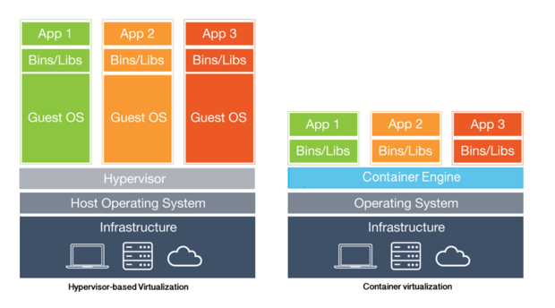
¿Qué es Docker?
Docker es una plataforma de contenedorización que permite desarrollar, enviar y ejecutar aplicaciones de manera consistente en cualquier entorno.
Contenedorización es el empaquetado de una aplicación y sus dependencias en un contenedor aislado.

Slide 3
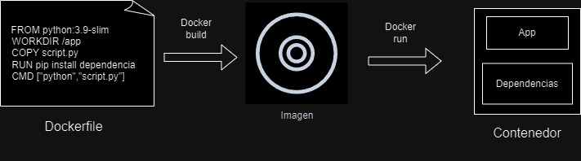
Dockerfiles, imágenes y contenedores
Dockerfile: Un archivo de texto que contiene instrucciones para construir una imagen de Docker.
Imagen de Docker: Plantilla inmutable utilizada para crear contenedores.
Contenedor: Paquete aislado que contiene todo lo necesario para ejecutar una aplicación: código, herramientas del sistema, bibliotecas, etc.
Notes:
Las imágenes se pueden subir a Docker Hub, un repositorio exclusivo de imágenes.
Del dockerfile tengo ya el FM que genera la configuración, aunque es limitado.

Slide 4
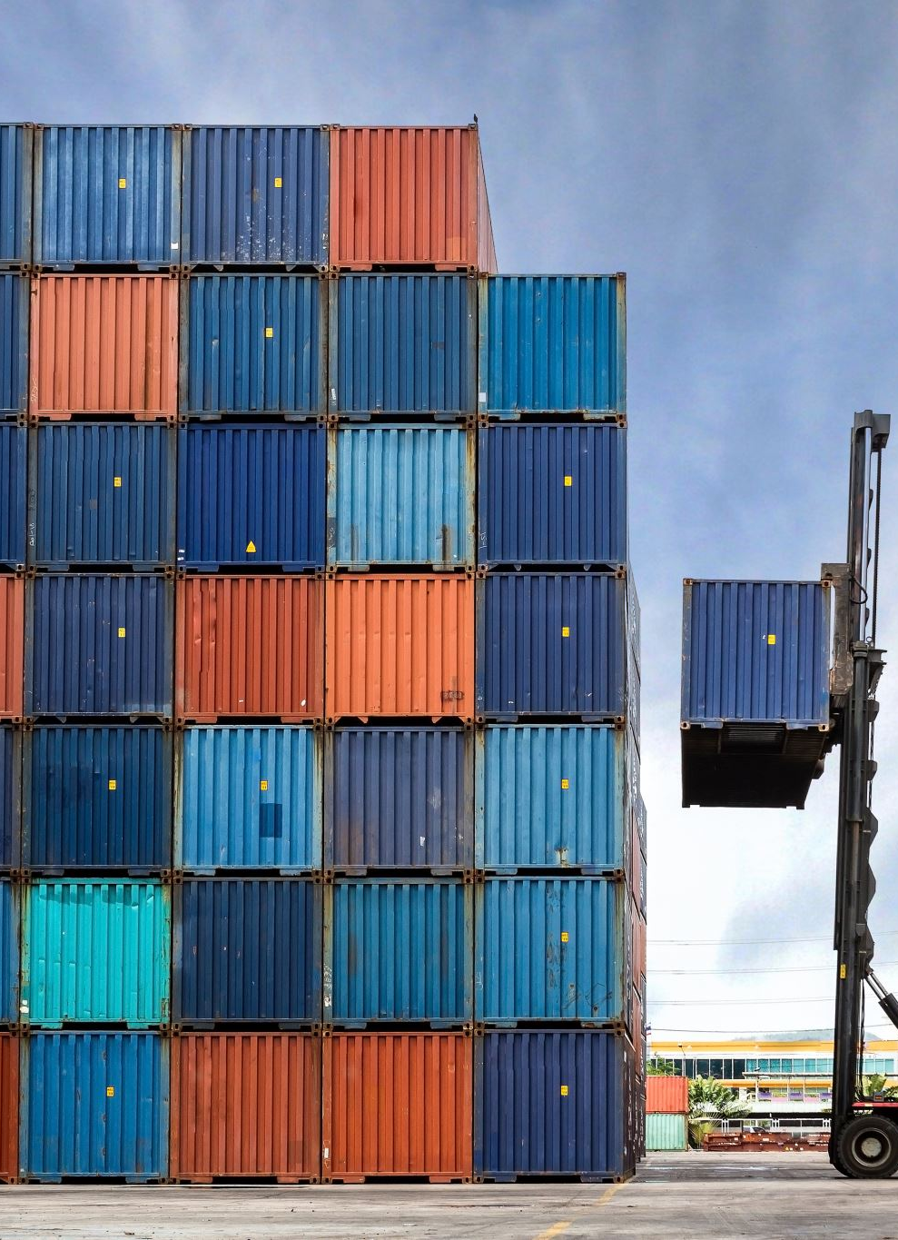
¿Qué es Kubernetes?
Kubernetes es una plataforma de orquestación de contenedores de código abierto.
Su función es la de automatizar el despliegue, la gestión y el escalado de aplicaciones en contenedores.
Alternativas a Kubernetes: Docker Compose, Docker Swarm, Amazon ECS, OpenShift…
Notes:
Docker Compose para cosas en un solo ordenador y orientado a desarrollo.
Docker Swarm es parecido a Kubernetes, pero más simple.
Amazon Elastic Container Service

Slide 5
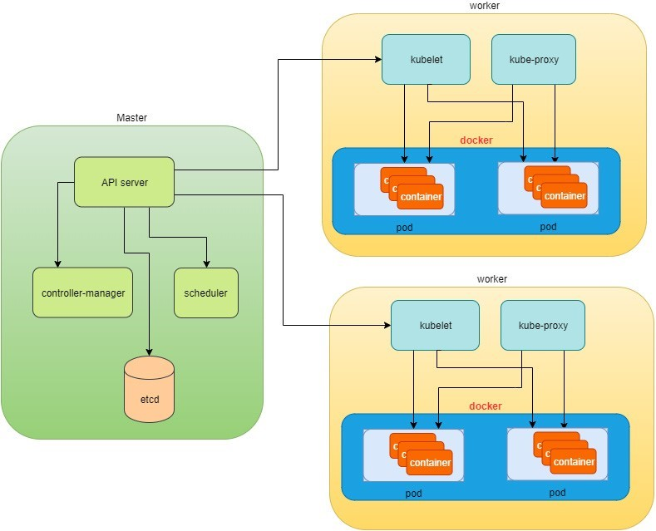
Arquitectura de Kubernetes
Un cluster de kubernetes se compone de un nodo master, encargado de controlar el despliegue y 2 o más nodos worker donde se ejecutan aplicaciones.
Notes:
Normalmente se recomienda desplegar un solo contenedor por pod.
Scheduler: Orquesta en qué nodo se despliega cada pod que creemos.
Controller manager: Controla el estado del cluster.
¿Cómo controlamos todos estos componentes? -> Kubectl: Interprete de comandos para terminal.

Slide 6
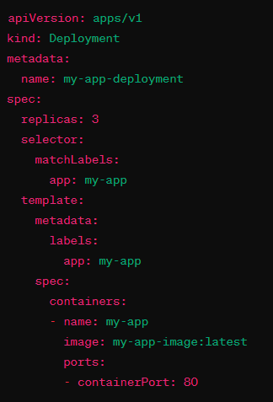
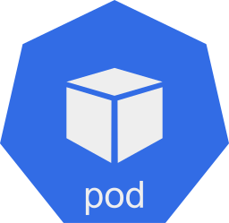
¿Y cómo desplegamos nuestra aplicación en Kubernetes?
1. Definimos los archivos de configuración YAML “deployment.yaml”
2. Desplegamos la tarea
3. Kubernetes crea un pod donde ejecuta el contenedor
kubectl apply –f deployment.yaml

Slide 7
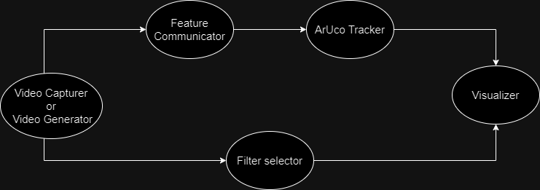
Aplicación de realidad aumentada
Aplicación orientada a microservicios que muestra una imagen superpuesta a un código ArUco escaneado desde un video, capturado desde una cámara o pregrabado.
Cada microservicio usa http para la comunicación. En este caso, cada microservicio solo necesita conocer la IP y puerto al que enviará los datos. Se ha modelado como variables para permitir su modificación para adaptarse a diferentes despliegues.

Slide 8
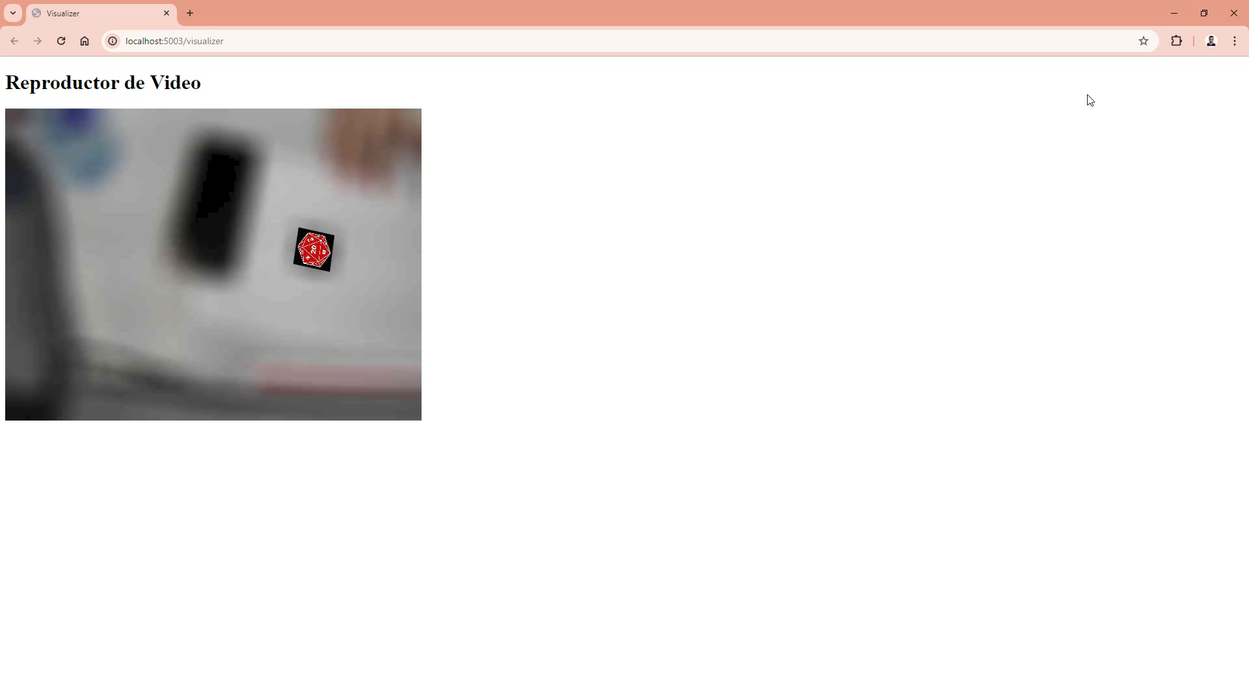
Demostración

Slide 9
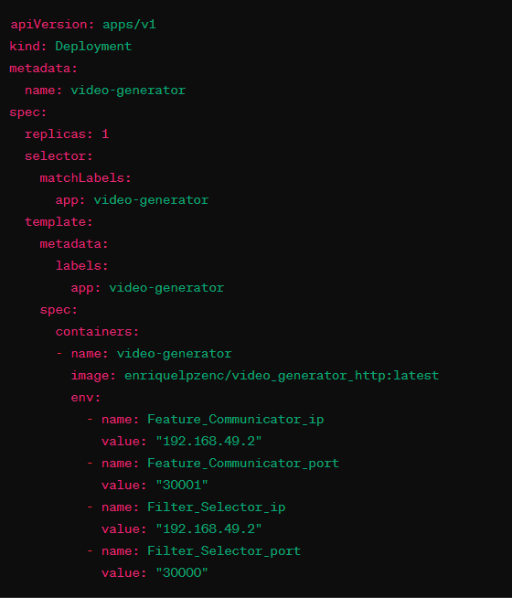
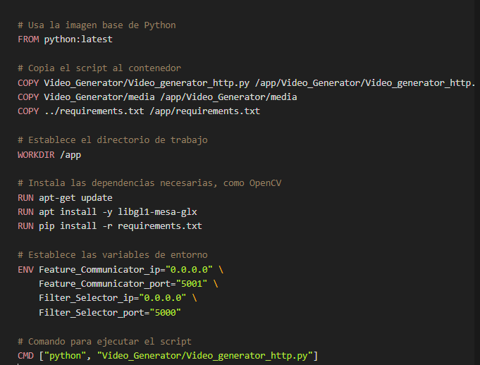
Un vistazo rápido a los archivos de configuración
Dockerfile del Video Generator
YAML del Video Generator
Notes:
Las variables definidas en el dockrfile, aunque se haya creado la imagen, se pueden modificar en el YAML de kubernetes
En el caso de los demás microservicios es necesario además definir un “service” que se encarga crear las conexiones con los demás pods por http.

Slide 10

¿Cómo se generan los ficheros de configuración?
Primero hay que hacer los FMs de los ficheros que se quieran obtener.
Una vez hechos, necesitamos 3 archivos más. En total debemos tener:
Feature Model
Una configuración válida del FM
Template de Jinja2
Tabla de mapping (csv)
Veamos un ejemplo…
Notes:
Añadir que gracias a Josemi tengo el script que usa estos archivos para conseguir el archivo final.

Slide 11
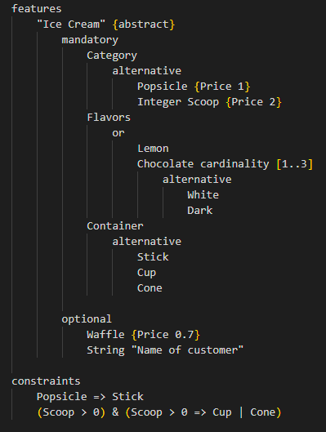
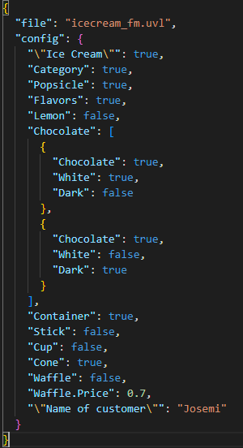
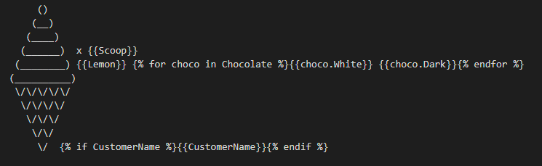
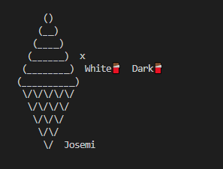
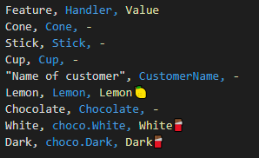
Feature Model
Configuración del FM
Template de Jinja2
Resultado final
Tabla de mapping
(csv)
Notes:
Hasta ahora llevo hecho los de dockerfile y kubernetes (el mínimo para mi despliegue de la aplicación RA)

Slide 12
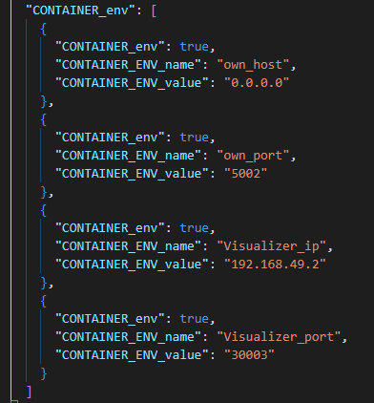
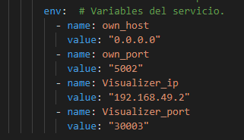
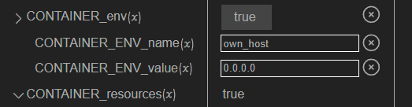
Problemas encontrados
1. La captura de imágenes por cámara web para la aplicación no funciona si el micro proceso se ejecuta en Docker.
2. Tal y como está ahora mismo, hay que retocar a mano el fichero de configuración del FM si se quiere duplicar alguna feature. Ejemplo:
Notes:
No importa mucho porque el Video Generator ya manda video pregrabado y Video Capturer se puede ejecutar fuera de Docker con las demás corriendo en Docker.
Quizás se pueda solucionar en la aplicación frontend que se haga para que se añadan manualmente mediante alguna interfaz.

Slide 13
Enlaces de Interés
Mi documentación de Docker y Kubernetes (clic aquí)
Documentación de la aplicación RA (clic aquí)
Documentación del generador de ficheros de configuración (clic aquí)

